Slide 1
Internet of Things and Cloud Computing for Healthcare
بسم الله الرحمن الرحیم
ارائه‌دهنده: علی گندمی
استاد راهنما: دکتر محسن کاهانی
پاییز 98

Slide 2
فهرست مطالب
مقدمه و مفاهیم پایه
زمینه‌های پژوهشی
دسته‌بندی روش‌ها
چالش‌ها
منابع

Slide 3
مقدمه
Healthcare
"مراقبت سلامت یا خدمات درمانی حفظ یا بهبود سلامت از طریق تشخیص، درمان، و پیشگیری بیماری، تروما، و دیگر معلولیت‌ها در انسان‌هاست."
مراقبت سلامت از سوی بهداشتکاران، پزشک، دندان‌پزشکی، مامایی، پرستار، بینایی‌سنجی، داروسازی، روان‌شناسی، و دیگر علوم بهداشتی ارائه می‌شود. [1]
Notes:
قبلا برای درمان: حضور فیزیکی - ارتباط تلفنی – متنی
با ظهور IoT و cloud: مانیتور کردن وضعیت لحظه ای بیمار – تشخیص به موقع
مزایا: کاهش طول بستری – عدم بستری در صورت عدم ضرورت

Slide 4
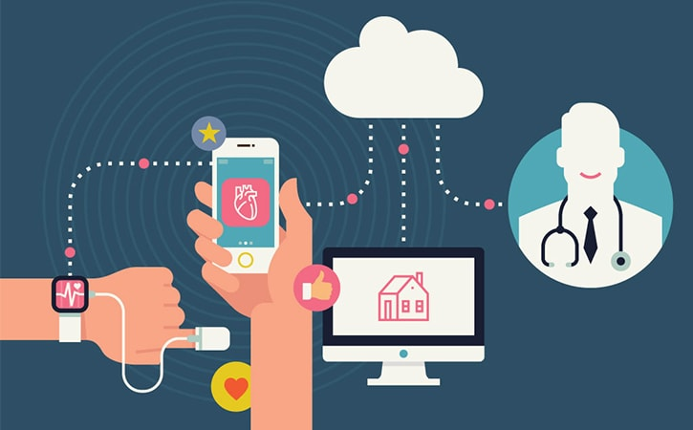
مقدمه
Internet of Things (IoT)
در گذشته تعداد محدودی از دستگاه‌ها به اینترنت متصل بوده‌اند اما IoT هر آنچه که بتوان به آن "چیز" اطلاق کرد را به اینترنت وصل می‌کند.[2]
اینترنت می‌تواند برای IoT شبکه‌ای جامع از امکانات پردازشی هوشمند فراهم کند که انسان در آن دخالتی ندارد.
توسعه IoT و روش‌‌های ارتباطی باعث شده اطلاعات بیمار بلادرنگ برای پزشکان ارسال شود.
Notes:
2. یعنی ما میتوانیم داده های سنسورها را در سرورها به صورت هوشمند پردازش کنیم.
3. Oximeter – heart rate – Blood pressure & glucose - respiration rate
3. پزشک و بیمار با سیستم ابری وصل اند.

Slide 5
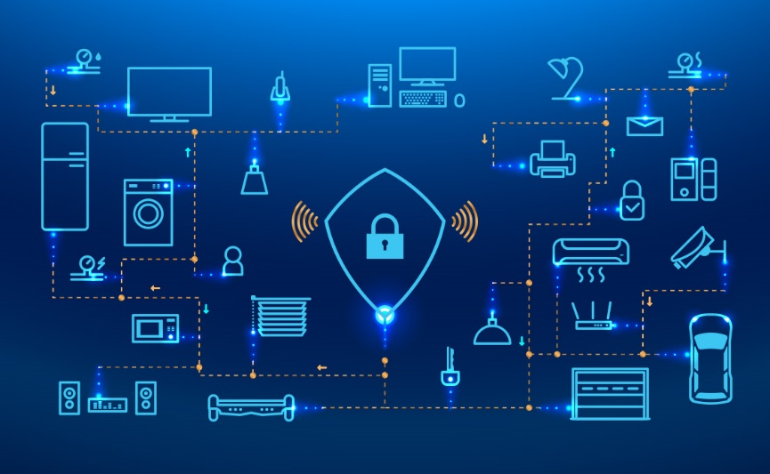
مقدمه
IoT
در گزارشی از CISCO تا سال 2030، 500 بیلیون دستگاه متصل وجود خواهد داشت.
58 دستگاه هوشمند به ازاء هر فرد [3]
در گزارشی از statista تا سال 2020، ارزش بازار جهانی IoT 8.9 تریلیون دلار خواهد بود که 7% آن مربوط به حوزه healtcare هست.[4]
Notes:
اهمیت حوزه IoT

Slide 6
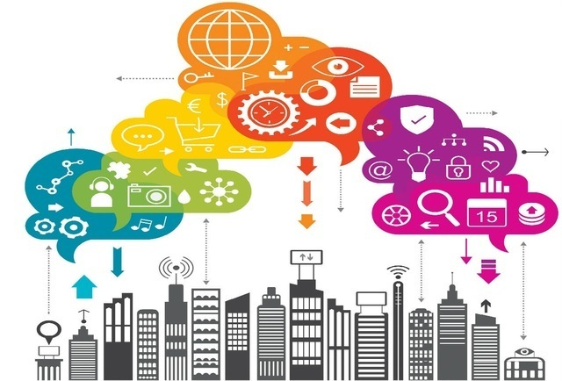
مقدمه
Cloud computing
رایانش ابری سرویس‌های مختلفی اعم از: سرور، پایگاه داده، شبکه، نرم‌افزار و تحلیل داده‌ها را روی اینترنت به ما می‌دهد.
این امکانات به منظور توسعه سریع، با منابع منعطف و مقیاس پذیری مقرون به صرفه ارائه می‌شود.

Slide 7
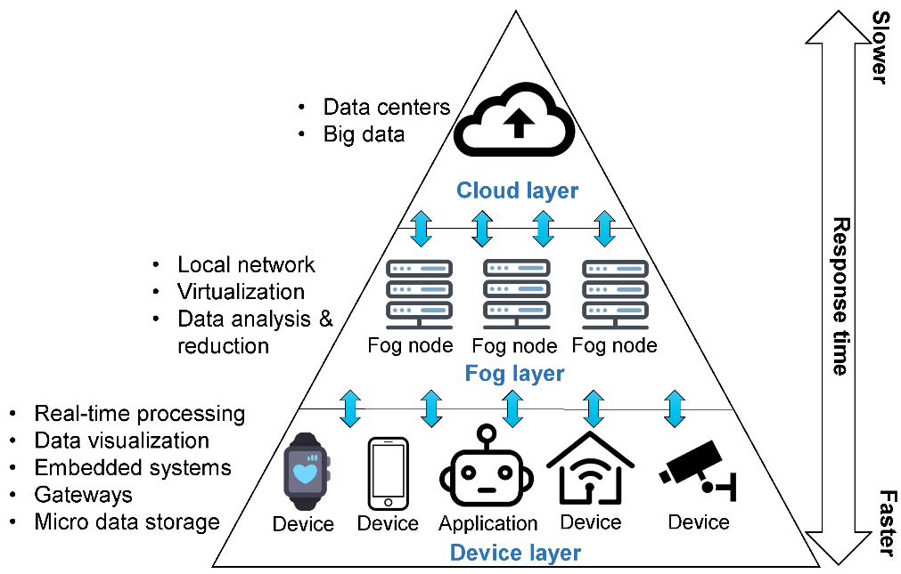
مقدمه
Fog computing
اما بحث داغ امروزه انتقال از معماری متمرکز (رایانش ابری) به معماری غیر متمرکز (رایانش مه) است. [5]
Fog computing تحلیل داده‌ها را به دستگاه‌های لبه منتقل می‌کند، که مزایای زیر را دارد:
پردازش بلادرنگ
بهبود حریم خصوصی
کاهش هزینه‌ها

Slide 8
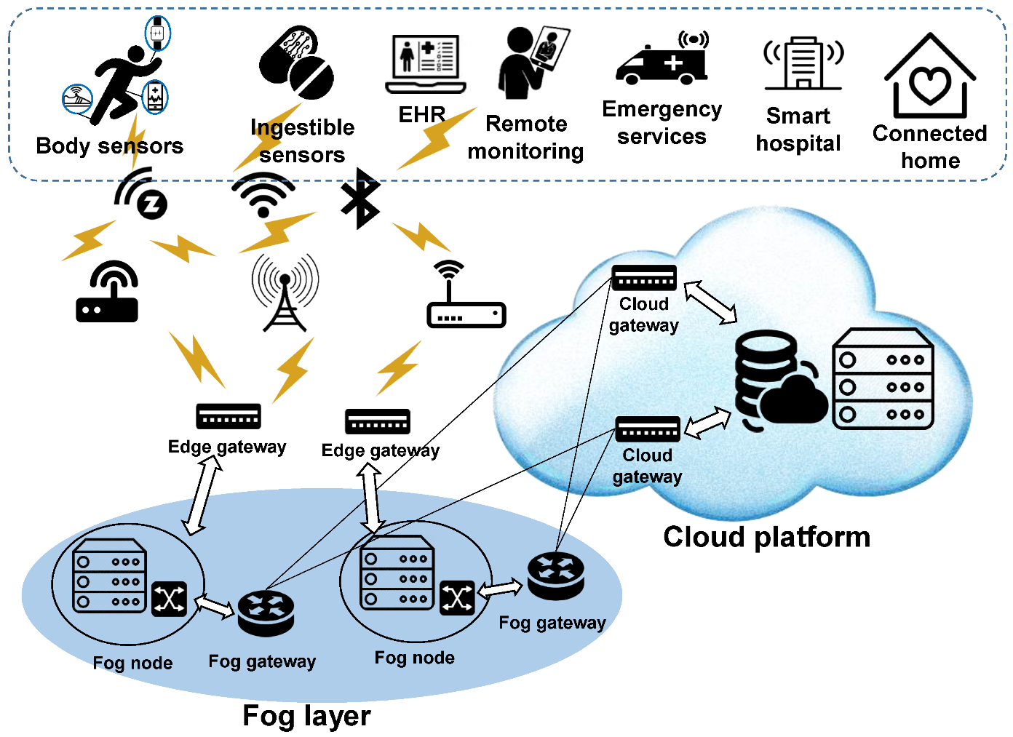
مقدمه
سیستم سلامت مبتنی بر IoT و Cloud

Slide 9
زمینه‌های پژوهشی
Notes:
Concept ها مفاهیمی که با کنار هم قرار دادن IoT و cloud در سلامت به وجود آمده اند.
برای جلوگیری از تکرار – در همه موارد IoT و cloud مبنای توسعه است

Slide 10
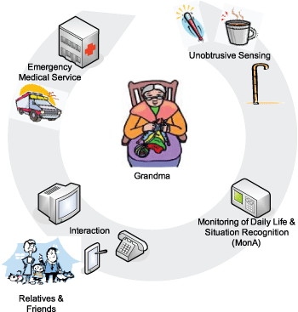
Ambient Assisted Living (AAL)
زیر مجموعه محیط هوشمند
امکاناتی که به افراد سالمند یا ناتوان، که توانایی زندگی مستقل را ندارند، کمک می‌کنند تا بتوانند به زندگی خود ادامه دهند.
از آن‌ها مراقبت و یاری می‌کند.

Slide 11
Ambient Assisted Living (AAL)
در حوزه رایانش ابری که شعار Any thing as a service وجود دارد، زمینه AAL را میتوان به عنوان care as a service تصور کرد.
Smart building در حوزه healthcare

Slide 12
Ambient Assisted Living (AAL)
سه زمینه پژوهشی کاری در AAL
Domain | Types of Sensors | Main Study
Activity recognition | Force, button, ultrasonic, accelerometer, kinect | [6-11]
Vital monitoring | Heart rate, temperature, glucose meter, electromyography | [12,13]
Surrounding enviroment | Air temperature, moistness, carbon monoxide, carbon dioxide, glow | [14]
Notes:
Kinect = حرکت
Moistness = رطوبت
هر کدام از مقاله ها به نوعی با استفاده از سنسورهای معرفی شده، به تشخیص میپردازند

Slide 13
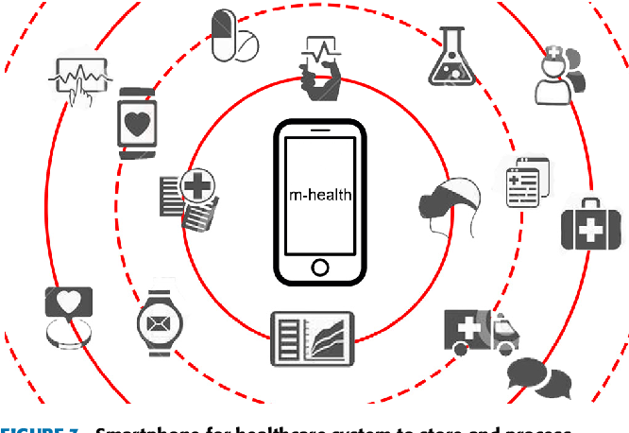
Internet of m-health Things (mIoT)
در این زمینه با استفاده از قدرت پردازشی موبایل‌ها و گسترش آن‌ها، سنسورهای پزشکی و رایانش ابری می‌توان وضعیت حیاتی بیمار را به صورت مانیتور کرد.
امکان حرکت بیمار و مانیتورینگ همزمان
پزشکان می‌توانند با دیدن تحلیل‌ها تشخیص و درمان به موقع و موثر انجام دهند.
در این حوزه پلتفورمی معرفی شده
که با استفاده از داده کاوی و یادگیری
ماشین تحلیل‌های پزشکی روی داده‌ها
را انجام می‌دهد. [27]
Notes:
تحلیل پزشکی یعنی استخراج ویژگی ها و تشخیص وضعیت بیمار به صورت خودکار

Slide 14
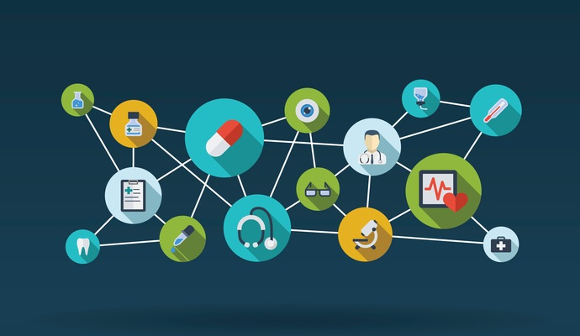
Semantic Healthcare
در سال‌های اخیر کاربردهای Semantics و Ontologies در حوزه سلامت برای ذخیره و مدیریت حجم بالای داده‌ها بسیار زیاد شده است. [15, 16]
افزایش قابلیت همکاری بین دستگاه‌های مختلف
ارائه یک مدل شبکه معنایی بر مبنای Fog که حجم بالایی از داده‌های مربوط به سربازان و تسلیحات رو تبادل می‌کند. [16]
ارائه یک چهارچوب معنایی چهت ارتباط بین
دستگاه‌های IoT ناهمگون. [15]
Notes:
heterogeneous

Slide 15
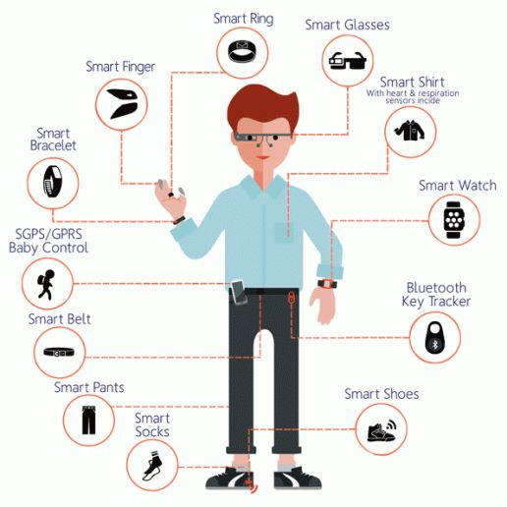
Wearable devices and Smart Phone
دستگاه‌های هوشمند پوشیدنی که یک شکل بارز IoT هستند، شامل:
همه این دستگاه‌ها داده‌های مربوط به فرد را برای
پردازش بیشتر به تلفن هوشمند یا Fog می‌فرستند.
دست‌بند
ساعت
کفش
تیشرت
کلاه
گردن‌بند
سربند
عینک

Slide 16
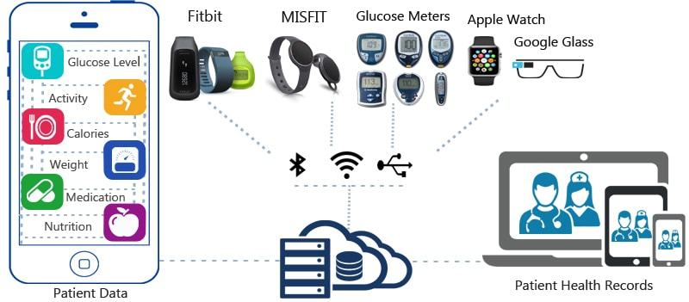
Wearable devices and Smart Phone
تلفن هوشمند و Fog برای ذخیره سازی، تحلیل بیشتر و مانیتورینگ به ابر ارسال می‌کنند.
با استفاده از یک برنامه موبایل می‌توان وضعیت فرد را نسبت به سایر افراد جامعه به وی نشان داد.

Slide 17
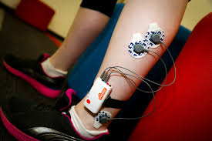
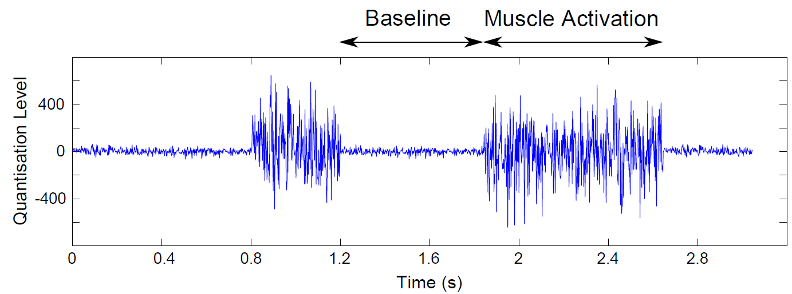
EMG
ارائه یک فریم‌ورک که با استفاده از الکترودهای 2 تا 8 کاناله و نرخ ثابت 1KHz سیگنال EMG و ECG را گرفته و پردازش می‌کند. [17]
تشخیص بیماری‌های عصبی عضلانی با استفاده از طبقه‌بندی سیگنال‌ها [19,20]

Slide 18
Cognitive IoT (CIoT)
رایانش شناختی به دستگاه‌های هوشمندی اطلاق می‌شود که رفتار مغز انسان را در حل مسائل تقلید می‌کنند.
در نتیجه CIoT هم با تحلیل داده‌ها و شناخت الگوهای نهان آن‌ها سعی در تقلید رفتار مغز در حجم بالای داده‌ها دارد.
سنسورها مانند احساس آدمی عمل می‌کنند. با استفاده از آن‌ها در کنار رایانش ابری شرایط سنجیده و تصمیم گرفته می‌شود.
ارائه یک فریم‌ورک CIoT با استفاده از داده‌های
semantic [18]

Slide 19
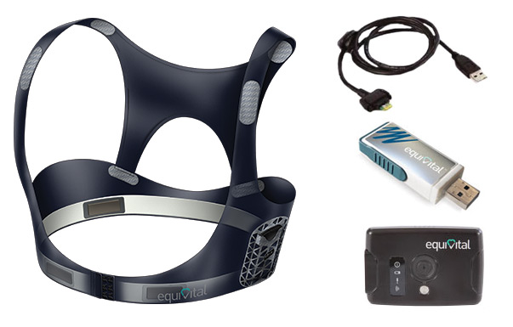
ECG Monitoring
سنسور ECG برای دریافت فعالیت‌های الکتریکی قلب می‌باشد.
به کمک این سیگنال می‌توان ریتم ضربان قلب را به دست آورده و ناهنجاری تپش قلب فرد را تشخیص داد. [21-26]
Notes:
Single parameter

Slide 20
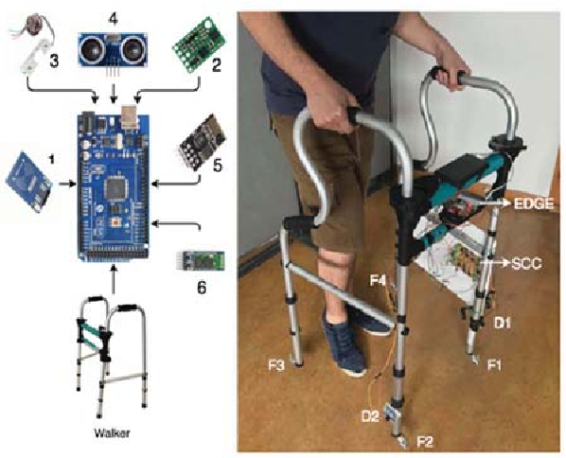
Rehabilitation System
توان بخشی: مجموعه‌ای از مراحل که به فرد یا بیمار کمک می‌کند تا توانایی فیزیکی، ذهنی و اجتماعی خود را حفظ کرده و ارتقا دهد.
ارائه یک سیستم فیزیوتراپی مبتنی بر پیاده روی [28]
با استفاده از سنسورهای orientation، Ultrasound، Force
تحلیل معیارهای حرکتی، ارسال به ابر و نمایش

Slide 21
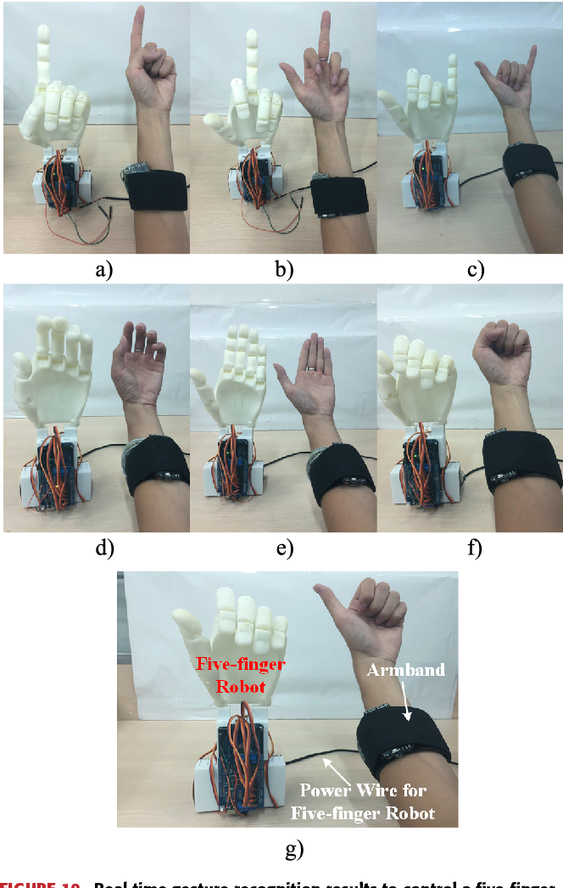
Rehabilitation System
ارائه سیستم توان بخشی سکته مغزی [29]
با استفاده از سنسورهای IoT کم مصرف
تحلیل سیگنال‌های Biopotential
ارائه بازخورد با استفاده از ربات دست مصنوعی

Slide 22
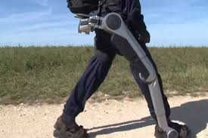
Rehabilitation System

Slide 23
چالش‌ها
هفت چالش فعلی سیستم‌های سلامت مبتنی بر IoT و Cloud:
1. فرآیند توسعه سیستم
CISCO در پژوهشی نشان داده که تنها 26% پروژه‌های این حوزه کامل می‌شوند. [30]
2. مدیریت منابع
وقتی که سه مفهوم IoT، Cloud و healthcare کنار هم قرار میگیرند مدیریت منابع به علت پردازش‌های بالا یک چالش مهم هست.
در مورد Fog اوضاع بدتر از Cloud هست.
پارامتر QoS باید رعایت شود.
3. استاندارد سازی و رعایت مقررات
در حوزه پزشکی قوانین سختگیرانه‌ای وجود دارد.
هر جامعه قوانین مختص به خود را دارد.

Slide 24
چالش‌ها
هفت چالش فعلی سیستم‌های سلامت مبتنی بر IoT و Cloud:
4. تحلیل داده‌ها
با رشد روز افزون سنسورها و دستگاه‌های هوشمند، حجم داده‌های تولید شده بالا رفته و تحلیل آنها مشکل است.
5. حریم خصوصی و امنیت
امنیت در این حوزه بسیار مهم است چراکه با جان انسان‌ها در ارتباط است.
حریم خصوصی افراد باید رعایت شود.
6. قدیمی بودن زیرساخت‌ها
وقتی بیمارستان‌ها می‌خواهند زیرساخت خود را به روز رسانی کنند، با مشکل تامین سرمایه و آموزش پرسنل مواجه هستند.

Slide 25
چالش‌ها
هفت چالش فعلی سیستم‌های سلامت مبتنی بر IoT و Cloud:
7. فرآیند انتقال
وقتی در یک سیستم، دستگاه جدیدی با دستگاه قدیمی تعویض می‌شود ممکن است مشکل عدم تطابق پروتکل ارتباطی وجود داشته باشد.

Slide 26
منابع
[1] CISCO, "Internet of Things at a Glance," Available: https://www.cisco.com/c/dam/en/us/products/collateral/se/internet-of-things/at-a-glance-c45-731471.pdf, Accessed on: 23 February 2019.
[2] W. contributors. (14 October 2019 17:04 UTC). Health care. Available: https://en.wikipedia.org/w/index.php?title=Health_care&oldid=919514905
[3] M. L. Dang, J. M. Piran, D. Han, K. Min, and H. Moon, "A Survey on Internet of Things and Cloud Computing for Healthcare," Electronics, vol. 8, no. 7, 2019.
[4] Statista, "Size of the Internet of Things market worldwide in 2014 and 2020, by industry," Available: https://www.statista.com/statistics/512673/worldwide-internet-of-things-market/, Accessed on: 24 February 2019.
[5] H. Truong and S. Dustdar, "Principles for Engineering IoT Cloud Systems," IEEE Cloud Computing, vol. 2, no. 2, pp. 68-76, 2015.
[6] E. I. Konstantinidis, P. E. Antoniou, G. Bamparopoulos, and P. D. Bamidis, "A lightweight framework for transparent cross platform communication of controller data in ambient assisted living environments," Information Sciences, vol. 300, pp. 124-139, 2015/04/10/ 2015.
[7] R. Zgheib, A. D. Nicola, M. L. Villani, E. Conchon, and R. J. I. t. I. C. o. E. T. I. f. C. E. Bastide, "A Flexible Architecture for Cognitive Sensing of Activities in Ambient Assisted Living," pp. 284-289, 2017.

Slide 27
منابع
[8] F. Corno, L. D. Russis, and A. Roffarello, "A Healthcare Support System for Assisted Living Facilities: An IoT Solution," in 2016 IEEE 40th Annual Computer Software and Applications Conference (COMPSAC), 2016, pp. 344-352.
[9] M. Tariq, H. Majeed, M. Beg, F. Khan, and A. Derhab, "Accurate detection of sitting posture activities in a secure IoT based assisted living environment," Future Generation Computer Systems, 02/01 2018.
[10] A. Rghioui, S. Sendra, J. L. Mauri, A. J. N. P. Oumnad, and Algorithms, "Internet of Things for Measuring Human Activities in Ambient Assisted Living and e-Health," vol. 8, pp. 15-28, 2016.
[11] L. Mainetti, L. Manco, L. Patrono, A. Secco, I. Sergi, and R. Vergallo, "An ambient assisted living system for elderly assistance applications," in 2016 IEEE 27th Annual International Symposium on Personal, Indoor, and Mobile Radio Communications (PIMRC), 2016, pp. 1-6.
[12] A. Rashed et al., Integrated IoT medical platform for remote healthcare and assisted living. 2017, pp. 160-163.
[13] E. Konstantinidis, G. Bamparopoulos, A. Mpillis, and P. Bamidis, "Internet of Things for an Age-Friendly Healthcare," Studies in health technology and informatics, vol. 210, pp. 587-91, 05/20 2015.
[14] G. Marques and R. Pitarma, "An Indoor Monitoring System for Ambient Assisted Living Based on Internet of Things Architecture," in International journal of environmental research and public health, 2016.

Slide 28
منابع
[15] S. Jabbar, F. Ullah, S. Khalid, M. Khan, and K. Han, "Semantic Interoperability in Heterogeneous IoT Infrastructure for Healthcare %J Wireless Communications and Mobile Computing," vol. 2017, p. 10, 2017, Art. no. 9731806.
[16] A. Jara, A. M. Alberti, G. Tripathi, and D. Singh, "Semantic edge computing and IoT architecture for military health services in battlefield," p. 6 p., 2017 2017.
[17] A. Kelati, I. B. Dhaou, and H. Tenhunen, "Biosignal Monitoring Platform Using Wearable IoT," presented at the Proceedings of the 22st Conference of Open Innovations Association FRUCT, Jyvaskyla, Finland, 2018.
[18] R. Zgheib, E. Conchon, and R. Bastide, "Engineering IoT Healthcare Applications: Towards a Semantic Data Driven Sustainable Architecture," in eHealth 360°, 2016.
[19] K. Subhash, P. pn, and P. Joseph, Census transform based feature extraction of EMG signals for neuromuscular disease classification. 2017, pp. 499-503.
[20] A. Subasi, E. Yaman, Y. Somaily, H. A. Alynabawi, F. Alobaidi, and S. Altheibani, "Automated EMG Signal Classification for Diagnosis of Neuromuscular Disorders Using DWT and Bagging," Procedia Computer Science, vol. 140, pp. 230-237, 2018/01/01/ 2018.
[21] Z. Yang, Q. Zhou, L. Lei, K. Zheng, and W. Xiang, "An IoT-cloud Based Wearable ECG Monitoring System for Smart Healthcare," Journal of Medical Systems, vol. 40, p. 286, 12/01 2016.
[22] U. Satija, B. Ramkumar, and M. S. Manikandan, "Real-Time Signal Quality-Aware ECG Telemetry System for IoT-Based Health Care Monitoring," IEEE Internet of Things Journal, vol. 4, no. 3, pp. 815-823, 2017.

Slide 29
منابع
[23] C. Beach et al., "An Ultra Low Power Personalizable Wrist Worn ECG Monitor Integrated With IoT Infrastructure," IEEE Access, vol. 6, pp. 44010-44021, 2018.
[24] S. Muruganandham, D. Nallusamy, and P. Chakraborty, "Wireless ECG Monitoring System using IoT based Signal Conditioning Module For Real Time Signal Acquisition," Indian Journal of Public Health Research & Development, vol. 9, p. 294, 05/01 2018.
[25] J. He, J. Rong, L. Sun, H. Wang, Y. Zhang, and J. Ma, "D-ECG," in a dynamic framework for cardiac arrhythmia detection from IoT-based ECGs, H. Hacid, W. Cellary, H. Wang, H.-Y. Paik, and R. Zhou, Eds., ed. Cham Switzerland: Springer, 2018, pp. 85-99.
[26] M. Bansal and B. Gandhi, "IoT based smart health care system using CNT electrodes (for continuous ECG monitoring)," in 2017 International Conference on Computing, Communication and Automation (ICCCA), 2017, pp. 1324-1329.
[27] B. Xu, L. Xu, H. Cai, L. Jiang, Y. Luo, and Y. Gu, "The design of an m-Health monitoring system based on a cloud computing platform," Enterprise Information Systems, vol. 11, no. 1, pp. 17-36, 2017/01/02 2017.
[28] C. Nave, O. J. I. S. i. S. Postolache, and I. i. I. Era, "Smart Walker based IoT Physical Rehabilitation System," pp. 1-6, 2018.
[29] G. Yang et al., "An IoT-Enabled Stroke Rehabilitation System Based on Smart Wearable Armband and Machine Learning," in IEEE Journal of Translational Engineering in Health and Medicine, 2018.
[30] Cisco. (29 March 2019). Cisco Survey IoT Projects. Available: https://newsroom.cisco.com/press-release-content?articleId=1847422

Slide 30
با تشکر از توجه شما

